Slide 1
Componente
frecvent utilizate
Asistența pentru Programarea Vizuală
git clone -b lectia3 https://github.com/dorinbaba/apv-aaw1922
https://github.com/dorinbaba/apv-aaw1922/tree/lectia3

Slide 2

CE VOI STUDIA?
Gestionarea următoarelor tipuri de componente:
Button
Label
TextBox
RichTextBox
Panel
GroupBox
RadioButton
CheckBox
PictureBox
ListBox
ComboBox
MouthCalendar

Slide 3
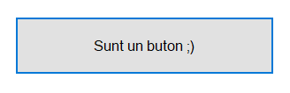
Button
Button-ul este un controler utilizat pentru a executa o secvență de instrucțiuni în momentul activării lui de către utilizator.

Slide 4
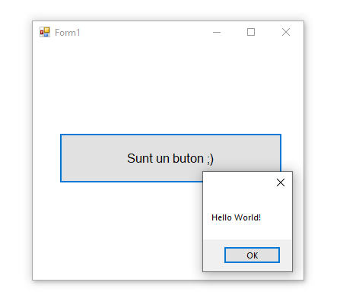
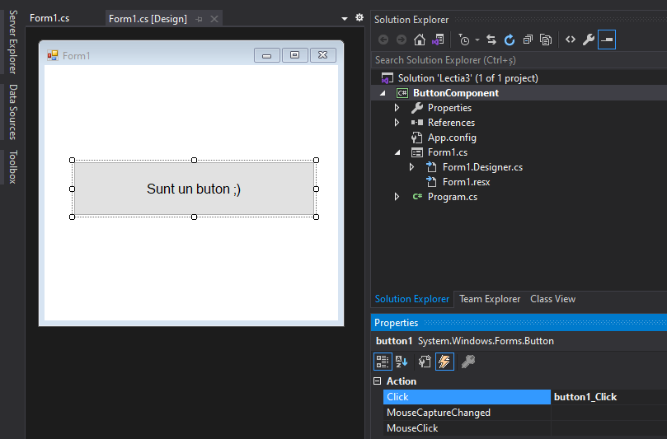
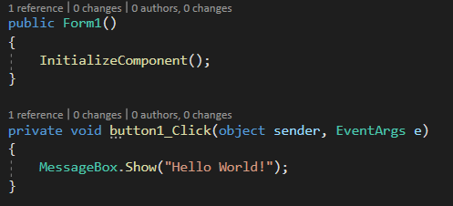
Button – Exemplu de utilizare
Amplasăm pe suprafața ferestrei un buton și tratăm evenimentul Click asupra acestuia. La efectuarea unui asupra butonului va apărea un MessageBox cu textul Hello World!

Slide 5

Label
Label-ul este folosit pentru afişarea etichetelor de text şi a pentru a eticheta alte controale.

Slide 6
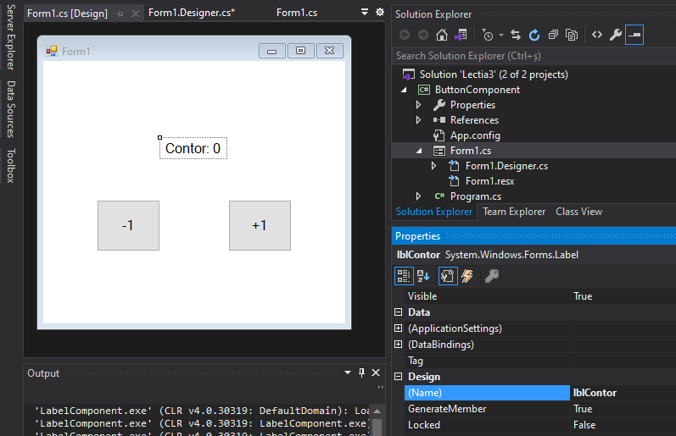
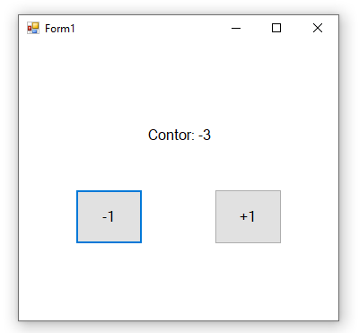
Label – Exemplu de utilizare
Amplasăm pe suprafața ferestrei două butoane (+1, -1) și un label care va afișa valoarea unui contor. Când modificăm valoarea contorului, actualizăm și text-ul label-ului.
public Form1()
{
InitializeComponent();
}
int valoareContor = 0;
private void btDecrement_Click(object sender, EventArgs e)
{
valoareContor--;
// Actualizam text-ul label-ului
lblContor.Text = $"Contor: {valoareContor}";
}
private void btIncrement_Click(object sender, EventArgs e)
{
valoareContor++;
// Actualizam text-ul label-ului
lblContor.Text = $"Contor: {valoareContor}";
}

Slide 7

TextBox
TextBox-ul este utilizat pentru a afișa text sau pentru a primi datele introduse de la tastatură de către utilizator

Slide 8
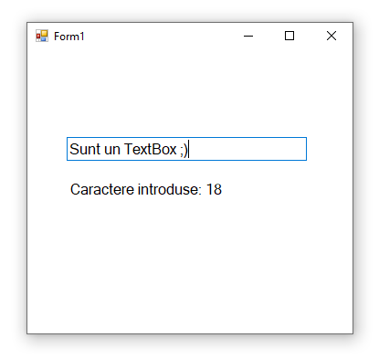
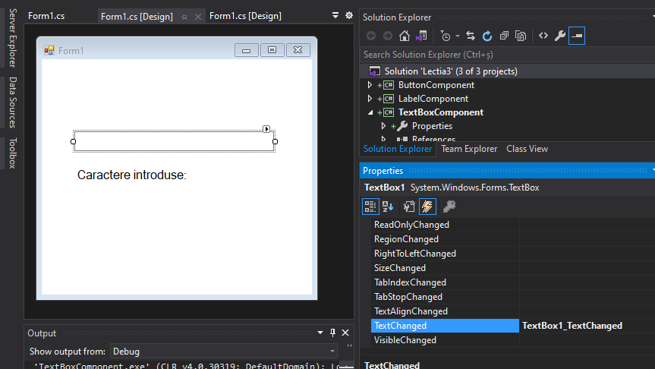
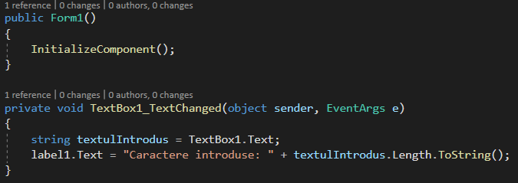
TextBox – Exemplu de utilizare
Amplasăm pe suprafața ferestrei un TextBox și un Label ce va afișa numărul de caractere introduse în TextBox. Numărul va fi actualizat de fiecare dată când utilizatorul introduce sau elimină caractere,

Slide 9
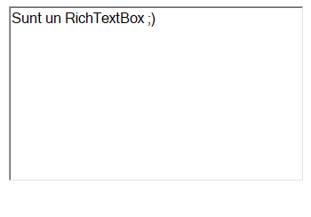
RichTextBox
RichTextBox – controler similar cu TextBox-ul însă permite din start introducerea mai multor linii de text și oferă mai mult control asupra textului.

Slide 10
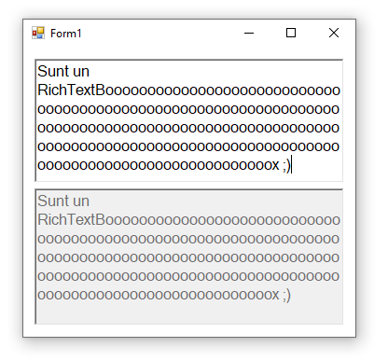
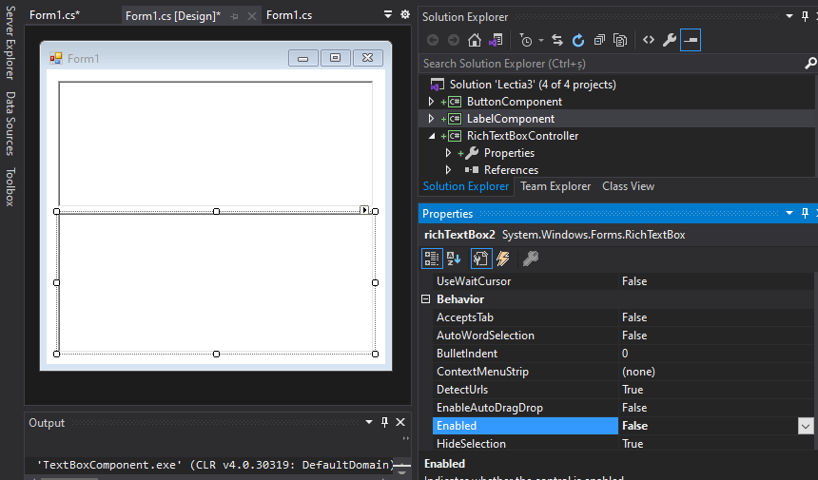
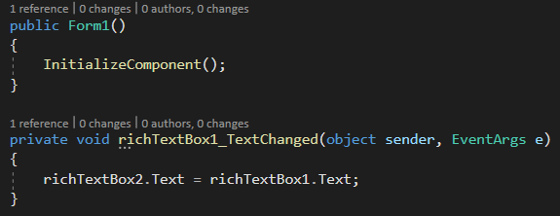
RichTextBox – Exemplu de utilizare
Amplasăm pe suprafața ferestrei două controlere de tip RichTextBox, dintre care unul va zi dezactivat. În RichTextBox-ul dezactivat va apărea textul pe care îl introduce utilizatorul în RichTextBox-ul activ.

Slide 11

Panel
Panel părinte
Panel copil 1
Panel – Controler utilizat pe post de container pentru a grupa elemente. Avantajul acest controler este că poate avea bare de derulare (scroll bars)
Panel copil 2

Slide 12
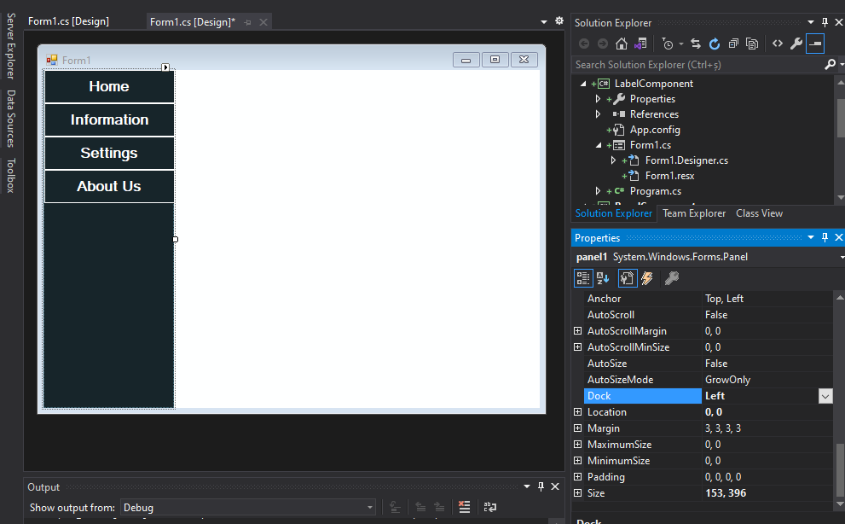
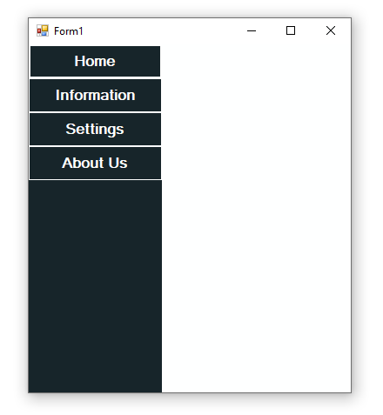
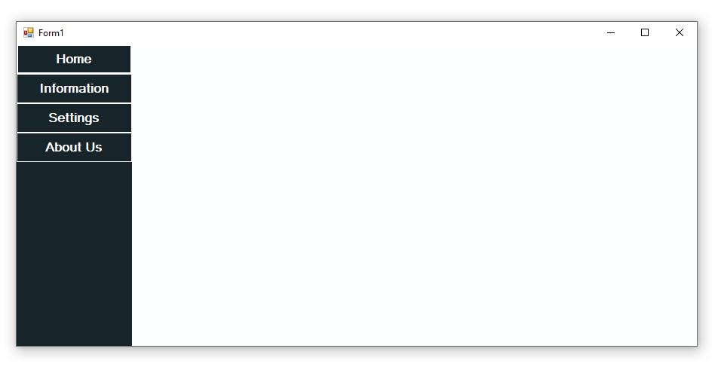
Panel – Exemplu de utilizare
Dorim să construim interfața unei aplicații ce are un meniu amplasat în partea stângă. Secțiunea pentru meniu să fie de culoare închisă, iar restul ferestrei – de culoare deschisă.
Adăugam un panel și îi setăm proprietatea Dock cu valoarea DockStyle.Left pentru a alipi panel-ul de margina din stânga a ferestrei.

Slide 13
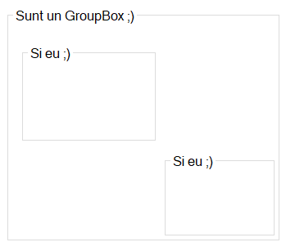
GroupBox
GroupBox – Controler utilizat pe post de container pentru a grupa elemente. Spre deosebire de panel, acesta are un titlu / legendă.

Slide 14
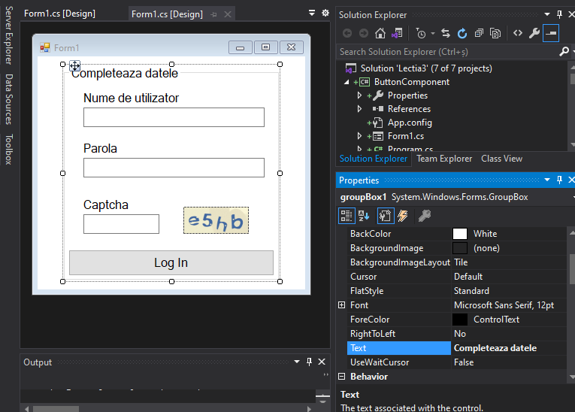
GroupBox – Exemplu de utilizare
Dorim să contruim un formular de logare
Adăugăm un GroupBox în care înserăm controlerele formularului de logare. Valoarea proprietății Text va fi titlul / legenda GroupBox-ului.

Slide 15
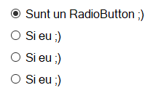
RadioButton
RadioButton – controler ce îi permite utilizatorului să selecteze un singur element dintr-un grup de selecții.
NOTĂ: Dacă avem nevoie de mai multe grupuri de selecție, de ex:
Primul grup: Genul (masculin / feminin)
Al doilea grup: Starea civilă (căsătorit / necăsătorit)
Atunci fiecare grup trebuie să fie plasat într-un container separat. Cele mai des folosite controlere pe post de container sunt Panel și GroupBox

Slide 16
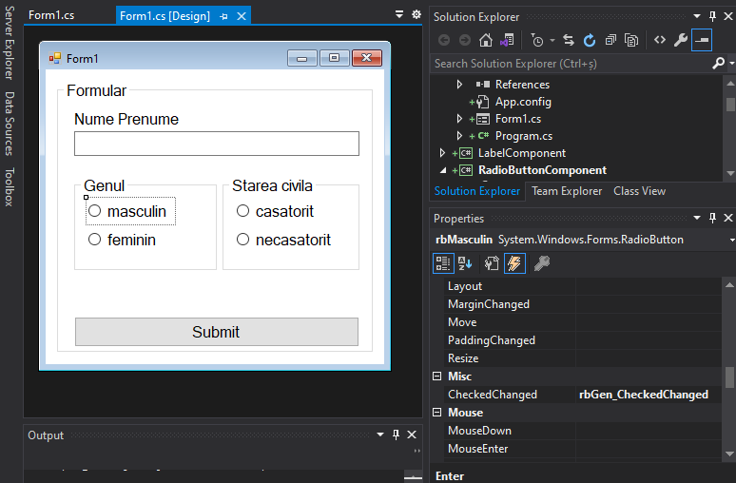
RadioButton – Exemplu de utilizare
Creăm un formular de înregistrare utilizând mai multe grupuri de selecție și afișăm rezumatul formularului într-un MessageBox.
Am amplasat un TextBox cu numele tbNumePrenume și două grupuri de selecție – Genul și Starea Civilă.
Evenimentul default (CheckedChanged) al RadioButton-urilor din grupul Genul sunt tratate de event-handlerul rbGen_CheckedChanged,
iar cele din grupul StareaCivilă – de rbStareCivila_CheckedChanged
Dacă un radioBox a fost selectat, atunci proprietatea Checked a acestuia devine true.
Un click pe butonul Submit (btSubmit) va afișa datele despre participantul formularului.

Slide 17
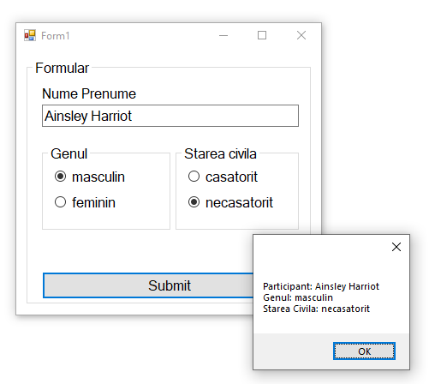
RadioButton – Exemplu de utilizare
Creăm un formular de înregistrare utilizând mai multe grupuri de selecție și afișăm rezumatul formularului într-un MessageBox.
public class ParticipantFormular
{
public string Nume { get; set; }
public string Genul { get; set; }
public string StareaCivila { get; set; }
}
ParticipantFormular participant = new ParticipantFormular();
public Form1()
{
InitializeComponent();
}
private void rbGen_CheckedChanged(object sender, EventArgs e)
{
participant.Genul = (sender as RadioButton).Text;
}
private void rbStareCivila_CheckedChanged(object sender, EventArgs e)
{
participant.StareaCivila = (sender as RadioButton).Text;
}
private void btSubmit_Click(object sender, EventArgs e)
{
participant.Nume = tbNumePrenume.Text;
MessageBox.Show($"Participant: {participant.Nume} \n" +
$"Genul: {participant.Genul}\n" +
$"Starea Civila: {participant.StareaCivila}");
}

Slide 18
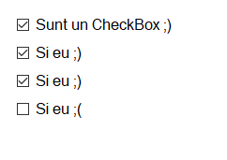
CheckBox
RadioButton – controler ce îi permite utilizatorului să selecteze una sau mai multe opțiuni dintr-un grup de selecție.

Slide 19
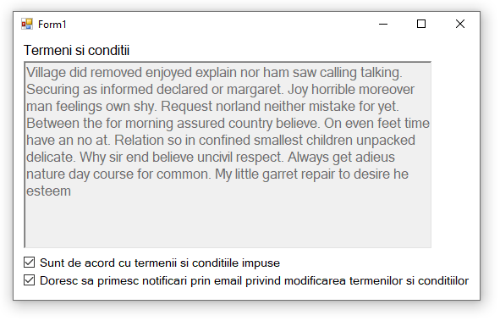
CheckBox – Exemplu de utilizare
Dacă un CheckBox a fost selectat, atunci proprietatea Checked a acestuia devine true.

Slide 20
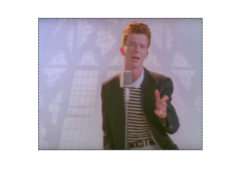
PictureBox
PictureBox
PictureBox – controler folosit pentru adăugarea imaginilor sau a altor resurse de tip bitmap.

Slide 21
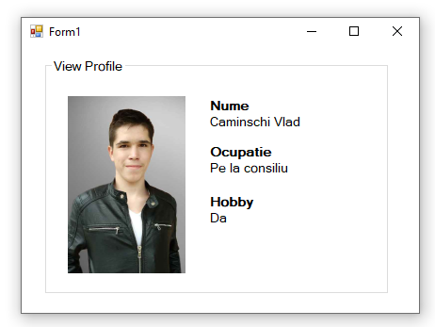
PictureBox – Exemplu de utilizare
Dorim să creăm fereastra de afișare a informațiilor despre un utilizator, împreună cu poza acestuia de profil.
Amplasăm pe suprafața ferestrei un controler de tip PictureBox,
alegem imaginea (Proprietatea Image)
și modul de afișare (Proprietatea SizeMode)

Slide 22
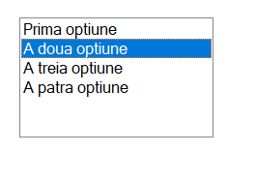
ListBox
ListBox – Afişează o listă de articole din care utilizatorul poate alege una sau mai multe opțiuni.

Slide 23
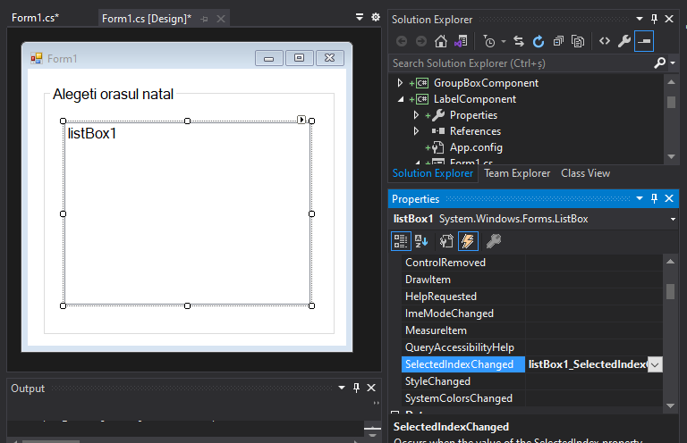
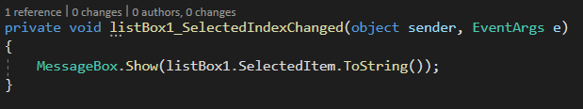
ListBox – Exemplu de utilizare
Dorim să creăm un ListBox cu ajutorul căruia utilizatorul să poată alege un oraș. Cand va da click pe una din opțiuni, orașul selectat va fi afișat într-un MessageBox.
Adăugăm pe suprafața ferestrei un ListBox și tratăm evenimentul default al acestuia – SelectedIndexChanged, ce este lansat de fiecare dată când utilizatorul selectează vreo opțiune.

Slide 24
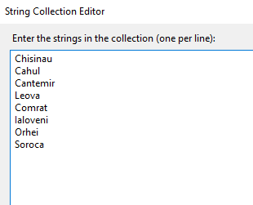
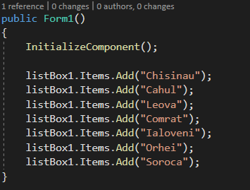
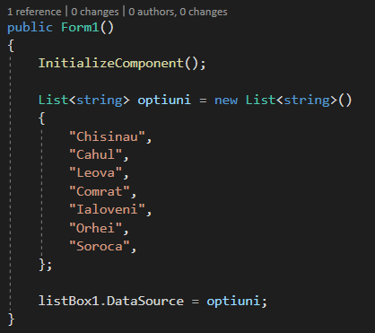
ListBox – Exemplu de utilizare
Există diverse modalități prin care putem introduce date în ListBox
Utilizând interfața grafică
Proprietatea Items, construim colecția de date
2. Code Behind – Adăugam opțiunile una câte una
3. Code Behind – Setăm sursa de date

Slide 25
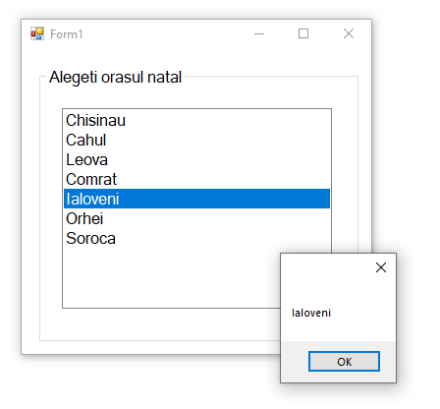
ListBox – Exemplu de utilizare

Slide 26

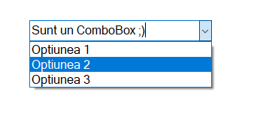
ComboBox
ComboBox – Afişează o listă de articole din care utilizatorul poate alege una sau mai multe opțiuni, contine un control de editare single line și un control ListBox.

Slide 27
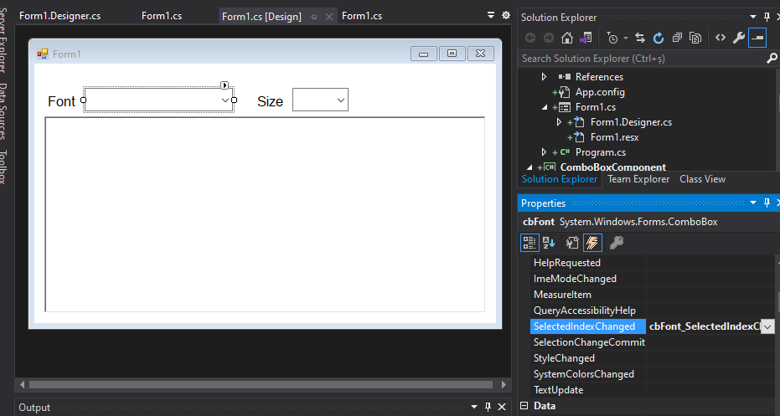
ComboBox – Exemplu de utilizare
Schimbăm font-ul și mărimea textului dintr-un RichTextBox cu ajutorul a două controlere de tip ComboBox
Adăugăm pe suprafața ferestrei un RichTextBox și două ComboBox-uri și le tratăm evenimentele default (SelectedIndexChanged).

Slide 28
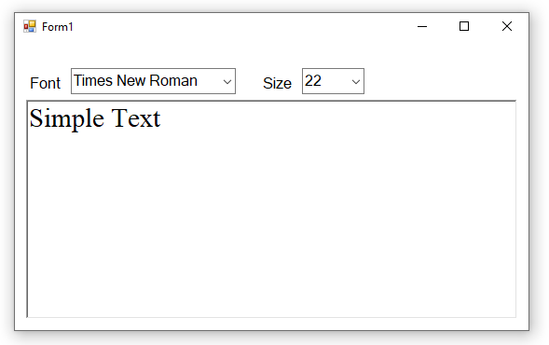
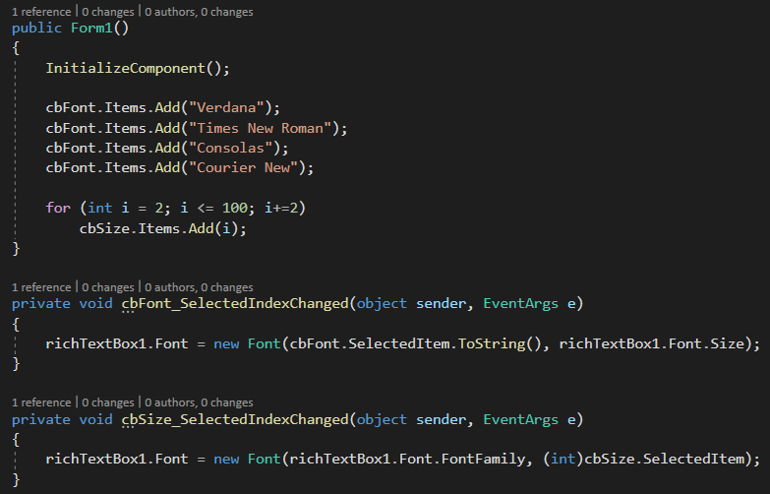
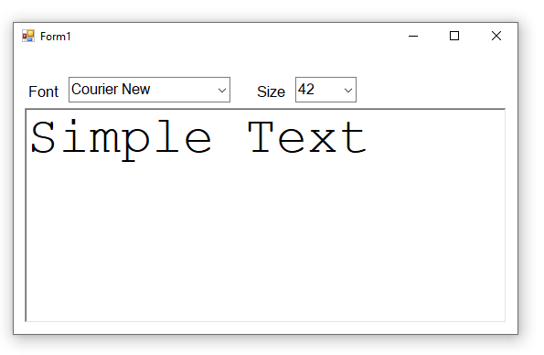
ComboBox – Exemplu de utilizare
Schimbăm font-ul și mărimea textului dintr-un RichTextBox cu ajutorul a două controlere de tip ComboBox

Slide 29
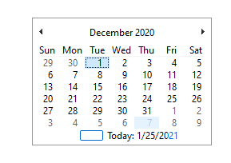
MouthCalendar
MouthCalendar – Controler utilizat pentru selectarea unei dăți calendaristice. Acesta afişează implicit un mic calendar al lunii curente ce poate fi derulat înainte şi înapoi la celelalte luni calendaristice.

Slide 30
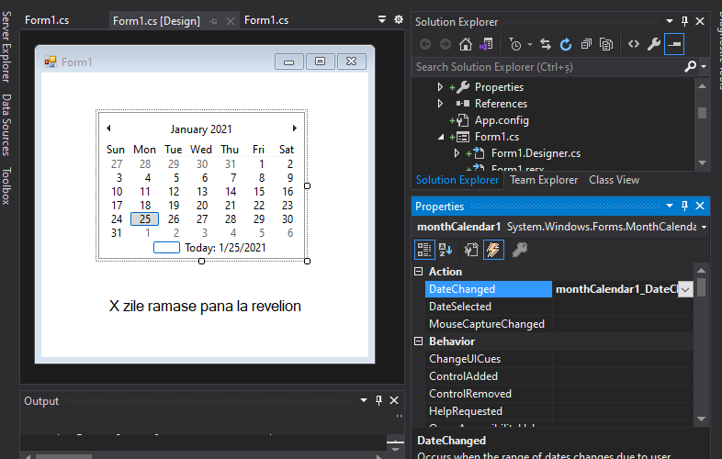
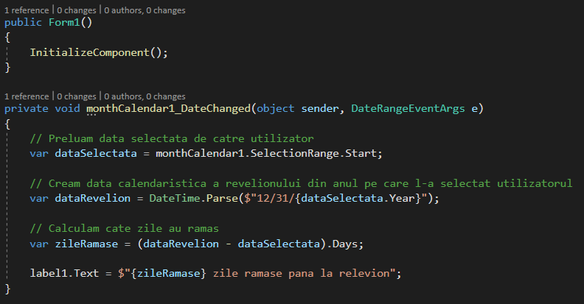
ComboBox – Exemplu de utilizare
Cu ajutorul unui MouthCalendar vom alege o dată, iar programul ne va afișa câte zile au rămas până la revelion
Dorim ca utilizatorul sa selecteze o singura data, setam MaxSelectionCount = 1
pentru MouthCalendar.

Slide 31
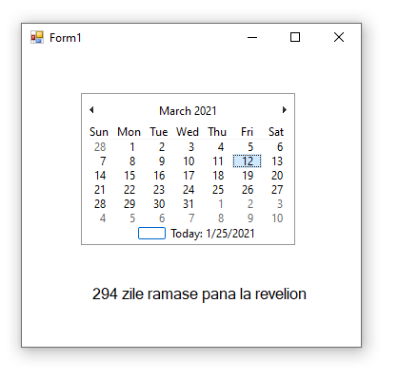
ComboBox – Exemplu de utilizare
Cu ajutorul unui MouthCalendar vom alege o dată, iar programul ne va afișa câte zile au rămas până la revelion

Slide 32


